Slide 1

Estudios de Judaísmo
AÑO DE SHEMITA -5782- Y LA TECNOLOGIA
La Revista de la OU, Jewish Action habló con el rabino Ezra Friedman, director del Centro Gustave y Carol Jacobs para la Educación de Kashrut de OU Israel y representante de campo rabínico para Israel, sobre diferentes aspectos de la mitzvá de shemitá, incluidas las nuevas tecnologías agrícolas que están avanzando en su observancia.

Slide 2
Estudios de Judaísmo
AÑO DE SHEMITA -5782- Y LA TECNOLOGIA
¿Shemitá es hoy en día una mitzvá bíblica o rabínica?
Esa es una buena pregunta con implicaciones importantes ya que tendemos a ser más indulgentes con las prohibiciones rabínicas. De hecho, hay heterim (indulgencias) que pueden dejar de ser válidas una vez que la mitzvá se convierte en un mandato bíblico.

Slide 3
Estudios de Judaísmo
AÑO DE SHEMITA -5782- Y LA TECNOLOGIA
Hoy en día, sin embargo, la mitzvá de Shemitá se considera rabínica porque no hemos cumplido con el requisito de “biat kuljem”, es decir, cuando todo o la mayoría del pueblo judío vive en la Tierra de Israel.
El concepto de biat kuljem en realidad se deriva de la mitzvá de hafrashat jalá, separando jalá, que es solo d'Oraita en Israel cuando la mayoría de los judíos viven en la Tierra de Israel (Ketubot 25a).

Slide 4
Estudios de Judaísmo
AÑO DE SHEMITA -5782- Y LA TECNOLOGIA
Desde la época del Segundo Templo, lamentablemente no ha habido una mayoría de judíos viviendo en la Tierra de Israel.
¿Podría ser factible que en un futuro cercano la mayoría del pueblo judío viva en Eretz Yisrael, haciendo bíblica la mitzvá de Shemitá?

Slide 5
Estudios de Judaísmo
AÑO DE SHEMITA -5782- Y LA TECNOLOGIA
Hay opiniones que afirman que para que la Shemitá sea un mandato bíblico, no basta con que la mayoría de los judíos vivan en la Tierra de Israel, sino que cada judío tiene que saber a qué shevet –tribu-pertenece y debe morar en la najaláh particular de la shevet, porción de la Tierra.

Slide 6
Estudios de Judaísmo
AÑO DE SHEMITA -5782- Y LA TECNOLOGIA
Así que “biat kuljem”, según este punto de vista, significa que la mayoría de los judíos deben establecerse en la Tierra con cada shevet en su propia najaláh.
¿Cómo se debe hacer para comprar frutas o verduras durante el año shemitá?
Los consumidores pueden hacer una de las siguientes cosas:
1. Confiar en yevul nacri.

Slide 7
Estudios de Judaísmo
AÑO DE SHEMITA -5782- Y LA TECNOLOGIA
La mayoría de las autoridades halájicas consideran que los productos de los campos de Israel que son propiedad de no judíos están exentos de las leyes de Shemitá y, por lo tanto, los productos no tienen kedushat shevi'it. (Las frutas y verduras que han alcanzado una cierta etapa de crecimiento durante la Shemitá tienen una santidad especial llamada kedushat shevi'it).

Slide 8
Estudios de Judaísmo
AÑO DE SHEMITA -5782- Y LA TECNOLOGIA
Alternativamente, se pueden comprar productos de Turquía, Grecia u otros países cercanos sin ninguna preocupación por la Shemitá.
2. Comprar productos de un otzar beit din, un sistema de distribución dirigido por los tribunales rabínicos. El beit din contrata a agricultores como agentes para cosechar sus propias frutas y verduras y luego distribuye los productos al público.

Slide 9
Estudios de Judaísmo
AÑO DE SHEMITA -5782- Y LA TECNOLOGIA
A los agricultores se les paga una tarifa fija por su tiempo, pero no por el producto real.
Los productos de un otzar beit din tienen el estatus de kedushat shevi’it.
Este enfoque es único en el sentido de que brinda a las personas la oportunidad de beneficiarse de la santidad de los productos Shemitá.

Slide 10
Estudios de Judaísmo
AÑO DE SHEMITA -5782- Y LA TECNOLOGIA
De acuerdo con algunas opiniones rabínicas, existe una mitzvá positiva para consumir tales productos (ver Meguilat Ester sobre Rambán, Shejijat Asin 3).
3. Compre productos que se cultiven separados del suelo (es decir, en macetas selladas) y con una cubierta de techo (como un invernadero).
Tal producto se llama matzá menutak.

Slide 11
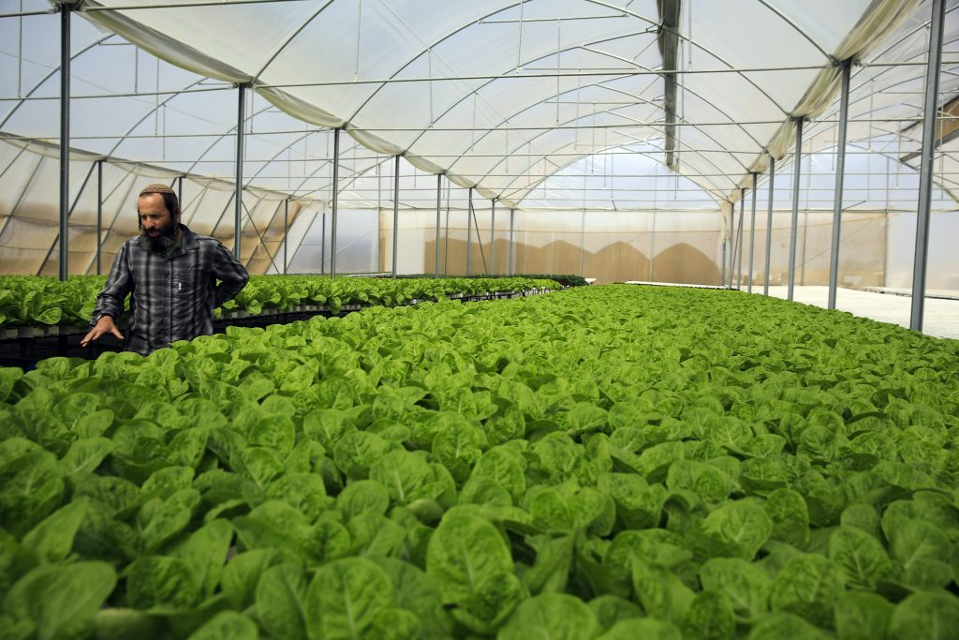
Estudios de Judaísmo
AÑO DE SHEMITA -5782- Y LA TECNOLOGIA

Slide 12
Estudios de Judaísmo
AÑO DE SHEMITA -5782- Y LA TECNOLOGIA
Según muchas autoridades, las verduras cultivadas de esta manera están exentas de las restricciones del Shemitá.
4. Comprar productos cultivados en tierras vendidas a no judíos, conocidas como heter mejiráh.
Algunas autoridades sostienen que este enfoque es halájicamente problemático. La OU no se fundamenta en este heter.

Slide 13
Estudios de Judaísmo
AÑO DE SHEMITA -5782- Y LA TECNOLOGIA
5. Comprar productos del bajo Négev, que no está dentro de los límites halájicos de Eretz Yisrael y, por lo tanto, está exento de las leyes de Shemitá.
Es importante tener en cuenta que existen diferentes opiniones rabínicas con respecto a los límites halájicos exactos del bajo Négev; por lo tanto, diferentes hashgajot (supervisiones) usarán productos de diferentes ubicaciones geográficas.

Slide 14
Estudios de Judaísmo
AÑO DE SHEMITA -5782- Y LA TECNOLOGIA
Existe una disputa entre las autoridades halájicas sobre si los productos cultivados en un invernadero están sujetos a las leyes de la Shemitá. La Guemará sugiere que uno podría plantar durante la Shemitá en una casa en lugar de un campo, "bayit v'lo sadéh", porque dicho producto será de calidad inferior debido al hecho de que un entorno cerrado no es un hábitat natural para las plantas.

Slide 15
Estudios de Judaísmo
AÑO DE SHEMITA -5782- Y LA TECNOLOGIA
El Jazón Ish –Abraham Yeshayá Karelitz m. 1953- sostuvo que los productos plantados en un edificio cerrado, en plantas selladas o macetas selladas, están exentos de las leyes de Shemitá.
Rav Nissim Karelitz sostuvo, sin embargo, que a pesar de que los productos de invernadero se encuentran en una estructura cerrada, no están exentos de las leyes de Shemitá.

Slide 16
Estudios de Judaísmo
AÑO DE SHEMITA -5782- Y LA TECNOLOGIA
Él opinó que cuando la Guemará declaró "bayit v'lo sadéh", se refería al cultivo de productos en una casa ordinaria, no en un invernadero, que es un entorno especialmente diseñado para que las plantas florezcan.
Además, Rav Shmuel Wosner expresó su preocupación de que si los productos de invernadero están exentos de las leyes de shemitá, todos los agricultores de Israel construirán un invernadero.

Slide 17
Estudios de Judaísmo
AÑO DE SHEMITA -5782- Y LA TECNOLOGIA
Esto, creía, es problemático ya que la mitzvá de Shemitá, con el tiempo, se olvidará.
La mayoría de los posekim no están de acuerdo con Rav Karelitz y postulan que si una planta no está conectada a la tierra de ninguna manera (se cultiva en una maceta que está sellada en la parte inferior, o se cultiva sobre la tierra), las leyes de Shemitá no aplican.

Slide 18
Estudios de Judaísmo
AÑO DE SHEMITA -5782- Y LA TECNOLOGIA
Rav Ovadia Yosef y Rav Tzvi Pesach Frank también ocuparon esta posición.
Afirman que dado que las plantas que se cultivan en un invernadero son "lo k'derej", no de la forma en que sembramos normalmente, es aceptable plantar y cultivar tales cultivos durante la Shemitá.

Slide 19
Estudios de Judaísmo
AÑO DE SHEMITA -5782- Y LA TECNOLOGIA
Para que un invernadero esté exento de Shemitá, el suelo debe estar revestido con una lámina de plástico grueso para garantizar que el producto no obtenga ningún alimento del suelo; también debe haber un techo intacto. Los invernaderos se están volviendo más populares a medida que la tecnología avanza.

Slide 20
Estudios de Judaísmo
AÑO DE SHEMITA -5782- Y LA TECNOLOGIA
Israel es en realidad un gran líder en este campo. Por supuesto, no todas las verduras se pueden cultivar con éxito en un invernadero.
Otra nueva tecnología involucra el cultivo vertical de productos.

Slide 21
Estudios de Judaísmo
AÑO DE SHEMITA -5782- Y LA TECNOLOGIA
Según ciertas autoridades halájicas, dado que la hidroponía vertical, que a veces se cultiva al aire libre, difiere mucho de la agricultura tradicional, las leyes de la Shemitá no se aplican a los productos cultivados de esa manera.

Slide 22
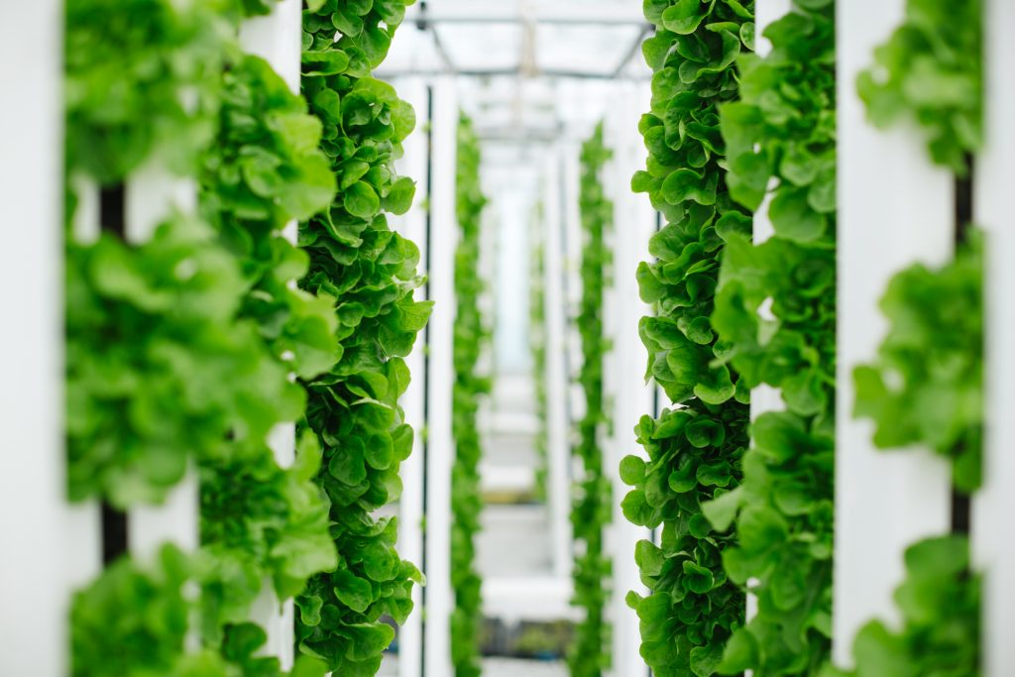
Estudios de Judaísmo
AÑO DE SHEMITA -5782- Y LA TECNOLOGIA

Slide 23
Estudios de Judaísmo
AÑO DE SHEMITA -5782- Y LA TECNOLOGIA
Hay bastantes historias que involucran a propietarios de vinerías que decidieron observar Shemitá y tomarse un descanso durante el séptimo año y vieron que la calidad de sus uvas y vino era excepcionalmente excelente, tanto el año anterior como el siguiente.

Slide 24
Estudios de Judaísmo
AÑO DE SHEMITA -5782- Y LA TECNOLOGIA
Pero también se está desarrollando una tecnología agrícola extraordinaria en Israel que realmente está impactando la observancia de la shemitá.
Un nuevo desarrollo son las instalaciones de almacenamiento de alta tecnología.

Slide 25
Estudios de Judaísmo
AÑO DE SHEMITA -5782- Y LA TECNOLOGIA
Existe más de una empresa que está desarrollando tecnología para almacenar repollo y otras verduras durante meses. La empresa construyó un hangar donde se usa nitrógeno para aumentar la vida útil de las verduras (el oxígeno hace que los alimentos se echen a perder más rápido).

Slide 26
Estudios de Judaísmo
AÑO DE SHEMITA -5782- Y LA TECNOLOGIA
El resultado es que la col almacenada allí puede permanecer fresca durante meses.
Esto podría ser tremendamente útil durante la Shemitá, ya que permite almacenar las verduras del año anterior.

Slide 27
Estudios de Judaísmo
AÑO DE SHEMITA -5782- Y LA TECNOLOGIA
Parece que hay bastantes lagunas y formas de eludir la mitzvá de Shemitá, pero ¿no estamos derrotando el propósito de la mitzvá?
¿Cuáles son las lecciones de Shemitá?
Jazal tiene claro lo que Shemitá viene a enseñar.

Slide 28
Estudios de Judaísmo
AÑO DE SHEMITA -5782- Y LA TECNOLOGIA
En primer lugar, así como hay Shabat, un día de descanso y elevación espiritual para el mundo, así también la tierra debe beneficiarse de un Shabat espiritual, un año de descanso.
En Shabat nos enfocamos en nuestro Creador y Su mundo.

Slide 29
Estudios de Judaísmo
AÑO DE SHEMITA -5782- Y LA TECNOLOGIA
De manera similar, cada siete años pasamos tiempo apreciando la creación de Hashem y reconociendo el hecho de que Él es el Creador.
Otro tema principal de Shemitá se relaciona con la declaración de Jazal: "Zar'u sheish, veshametu sheva, lada'at ki ha'aretz sheli:

Slide 30
Estudios de Judaísmo
AÑO DE SHEMITA -5782- Y LA TECNOLOGIA
planta seis y toma un descanso en el séptimo para saber que la tierra me pertenece".
Trabajamos la tierra durante seis años; construimos, cortamos, fertilizamos, desmalezamos, regamos e invariablemente nos olvidamos de que no somos los dueños genuinos de la tierra y comenzamos a pensar que la tierra es nuestra.

Slide 31
Estudios de Judaísmo
AÑO DE SHEMITA -5782- Y LA TECNOLOGIA
Pero cuando tenemos que mantener la tierra ociosa durante todo un año y no estar ocupados con ella en absoluto, no podemos evitar darnos cuenta de que no es nuestra tierra, es la tierra de Hashem.

Slide 32
Estudios de Judaísmo
AÑO DE SHEMITA -5782- Y LA TECNOLOGIA
Durante Shemitá, la noción de propiedad es nula y sin valor, y vemos a nuestros vecinos, nuestros amigos y extraños entrar en nuestro campo y tomar nuestros productos.
El mensaje es claro: ¿Crees que eres el jefe? Tu no eres.

Slide 33
Estudios de Judaísmo
AÑO DE SHEMITA -5782- Y LA TECNOLOGIA
¿Cómo se aplica esta mitzvá a aquellos de nosotros que vivimos en Estados Unidos o en América o Europa? ¿La Shemitá realmente nos afecta aquí en los Estados Unidos?
Al comprar productos israelíes y productos frescos de Israel, los consumidores kosher en los EE. UU. deben buscar una certificación kosher confiable.

Slide 34
Estudios de Judaísmo
AÑO DE SHEMITA -5782- Y LA TECNOLOGIA
A menudo, los productos israelíes o las fuentes de frutas o verduras en los productos israelíes que se encuentran en los supermercados estadounidenses durante la Shemitá se cultivan en tierras vendidas a no judíos a través de heter mejiráh o por agricultores que no observan las leyes de la Shemitá.

Slide 35
Estudios de Judaísmo
AÑO DE SHEMITA -5782- Y LA TECNOLOGIA
Debido a que durante el año Shemitá, muchos en Israel no dependen del heter mejiráh, los agricultores que dependen del heter aumentan sus cantidades de exportación.
Por lo tanto, los consumidores deben tener cuidado de asegurarse de que todos los productos de Israel, tengan una certificación kosher confiable.

Slide 36
Estudios de Judaísmo
EL MESIANISMO – MESIAS – ERA MESIANICA
BIBLIOGRAFÍA:G.F. Moore, Judaísmo en los primeros siglos de la era cristiana, 2 (1946), 377–95; Saadiah Gaon, El libro de creencias y opiniones, tr. por S. Rosenblatt (1948), 323–56; Moisés Maimónides, El guía de los perplejos, tr. por S. Pines (1963), passim; C. Montefiore y H. Loewe, Antología rabínica (1938), cap. 31 e índice, S.V. Mundo por venir; A. Cohen, Everyman's Talmud (1932), cap. 11 e índice, S.V. Mundo por venir; M. Kadushin, La mente rabínica (1952), índice, S.V. Olam ha-Ba; Mundo por venir.

Slide 37

1
Fuentes: Torah, Talmud, Sefaria, Jewish Concepts, Wikipedia, Kabbalah Online, Zohar, Rambán, Rashí, Maimonides, Bereshit con Rashí, Rabí Shimsom Rafael Hirsch, El Jumash, Dr. Yael Ziegler.
http://bit.ly/1dzs4zj
https://www.sefaria.org/Rabbeinu_Bahya%2C_Shemot.20.14.7?lang=bi&with=all&lang2=en
https://silo.tips/download/historia-de-israel-por-eliyahu-bayonah-director-shalom-haverim-org-new-york
https://www.sefaria.org/topics/olam-haba?tab=sources
https://www.jewishvirtuallibrary.org/tractate-sanhedrin-chapter-11
https://www.sacred-texts.com/jud/t08/t0814.htm
https://www.sefaria.org/Sanhedrin.97a.3?lang=bi&with=Commentary&lang2=en
Derechos Reservados Shalom Haverim Org
http://www.shalomhaverim.org
Director: -
ELIYAHU BAYONA BEN YOSEF
28 ADAR I, 5782 – Marzo 1, 2022 Monsey New York

